Slide 1
Tuần 24
Bài 4: Tính chất đường phân giác của tam giác - Tiết 2

Slide 2
Trò Chơi “Đua xe”
Notes:
Kích vào xe ô tô để bắt đầu chơi.

Slide 3
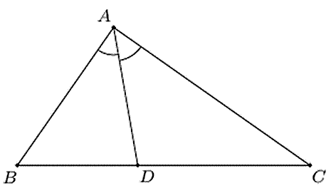
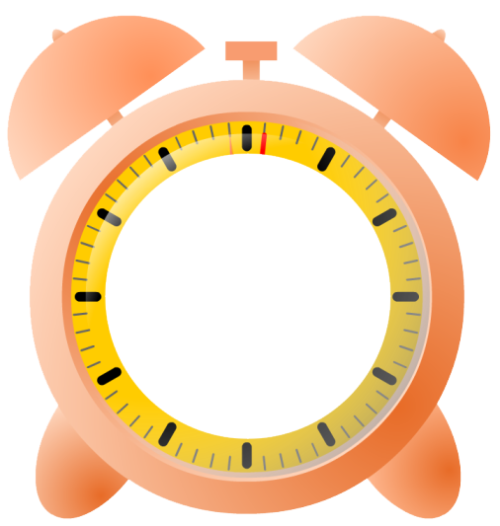
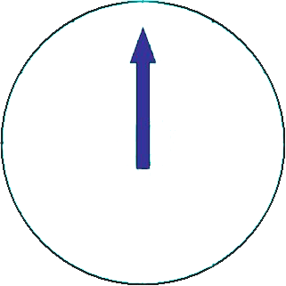
Câu 1: Cho $\text{ΔABC}$, $\text{AD}$ là phân giác là phân giác trong của góc $\text{A}$. Hãy chọn câu đúng.
$$\frac{\text{DC}}{\text{DB}} \text{=} \frac{\text{AB}}{\text{AC}}$$
$$\frac{\text{AB}}{\text{DB}} \text{=} \frac{\text{DC}}{\text{AC}}$$
A
C
$$\frac{\text{AB}}{\text{DB}} \text{=} \frac{\text{AC}}{\text{DC}}$$
$$\frac{\text{AD}}{\text{DB}} \text{=} \frac{\text{AC}}{\text{AD}}$$
B
D
Notes:
Kích chuột vào biểu tượng xe đạp để đếm ngược.
Kích chuột vào ô tròn A, B, C, D để chọn đáp án.
Click vào ô tô để chuyển slide.

Slide 4
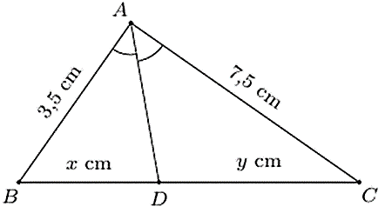
Câu 2: Tỉ số $\frac{x}{y}$ của các đoạn thẳng trong hình vẽ là.
$$\frac{\text{7}}{\text{15}}$$
$$\frac{\text{15}}{\text{7}}$$
A
C
$$\frac{\text{1}}{\text{7}}$$
$$\frac{\text{1}}{\text{15}}$$
B
D
Notes:
Kích chuột vào biểu tưởng xe đạp để đếm ngược.
Kích chuột vào ô tròn A, B, C, D để chọn đáp án.
Click vào ô tô để chuyển slide.

Slide 5
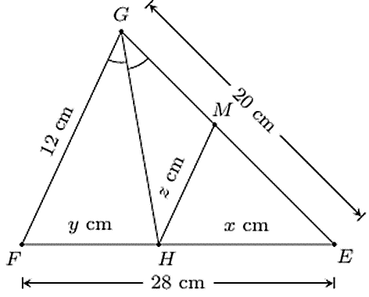
Câu 3: Biết rằng $HM\text{//}FG$. Hãy chọn câu sai.
$$y=\text{10,5}$$
$$x=\text{17,5}$$
A
C
$$\frac{x}{y}=\frac{\text{5}}{\text{3}}$$
$$x=\text{19,2}$$
B
D
Notes:
Kích chuột vào biểu tưởng xe đạp để đếm ngược.
Kích chuột vào ô tròn A, B, C, D để chọn đáp án.
Click vào ô tô để chuyển slide.

Slide 6
Câu 4: Cho $ΔABC$ có $AB=12\text{cm}$, $AC=9\text{cm}$, $BC=14\text{cm}$. Đường phân giác của $\hat{A}$ cắt cạnh $BC$ ở $D$. Độ dài đoạn thẳng $DB$ bằng
A
$$6 \text{cm}$$
C
$$\text{7 }\text{cm}$$
B
$$8 \text{cm}$$
D
$$14 \text{cm}$$
Notes:
Kích chuột vào biểu tưởng xe đạp để đếm ngược.
Kích chuột vào ô tròn A, B, C, D để chọn đáp án.
Click vào ô tô để chuyển slide.

Slide 7
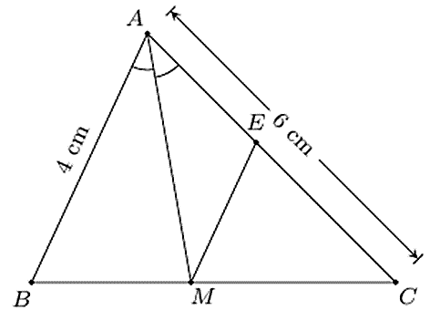
Câu 5: Cho $ΔABC$, tia phân giác trong của góc $A$ cắt $BC$ tại $M$. Vẽ $ME$ song song với $AB$ $\left(E∈AC\right)$. Biết $AB=\text{4} \text{cm}$, $AC=\text{6 }\text{cm}$. Hãy chọn câu đúng
$$ME=\text{2,4 }\text{cm}$$
$$ME=\text{3,75} \text{cm}$$
A
C
$$ME=\text{6,6} \text{cm}$$
$$ME=\text{2} \text{cm}$$
B
D
Notes:
Kích chuột vào biểu tưởng xe đạp để đếm ngược.
Kích chuột vào ô tròn A, B, C, D để chọn đáp án.
Click vào ô tô để chuyển slide.

Slide 8
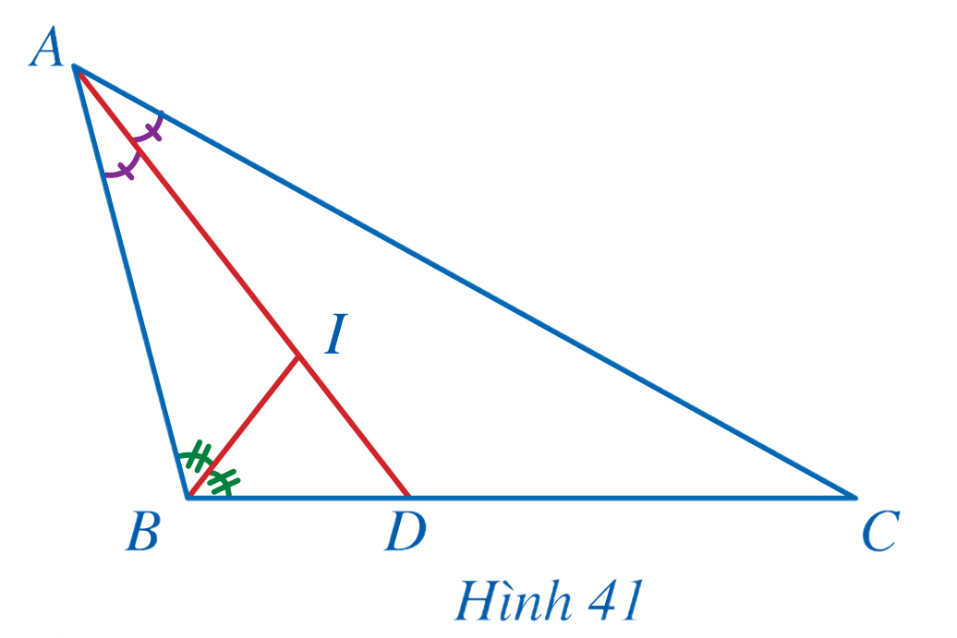
Ví dụ 2
Cho tam giác $\text{ABC}$ có $\text{AB} \text{=} \text{4, }\text{BC} \text{=}\text{ 6}\text{, }\text{CA} \text{=}\text{ 8}\text{,}$
$\text{AD}$ là một đường phân giác và $\text{I}$ là giao điểm ba đường phân giác của tam giác đó (Hình 41).
Tính $\text{DB}$ và $\frac{\text{ID}}{\text{IA}}\text{.}$

Slide 9
Ví dụ 2
Giải:
Xét tam giác $\text{ABC}$ có $\text{AD}$ là đường phân giác của góc $\text{BAC}$
nên $\frac{\text{D}\text{B}}{\text{D}\text{C}} \text{=} \frac{\text{A}\text{B}}{\text{A}\text{C}}$
Suy ra $\frac{\text{D}\text{B}}{\text{D}\text{C}} \text{=} \frac{\text{4}}{\text{8}}\text{ = }\frac{\text{1}}{\text{2}}$, do đó $\frac{\text{D}\text{B}}{\text{1}} \text{=} \frac{\text{D}\text{C}}{\text{2}}\text{.}$
Theo tính chất của dãy tỉ số bằng nhau ta có: $\frac{\text{D}\text{B}}{\text{1}} \text{=} \frac{\text{D}\text{C}}{\text{2}} \text{=} \frac{\text{DB}\text{ + }\text{DC}}{\text{1 + 2}} \text{=} \frac{\text{6}}{\text{3}}\text{ = 2} \text{⇒} \text{DB} \text{=} \text{2}$.
Xét tam giác $\text{ABD}$ có $\text{BI}$ là đường phân giác của góc $\text{ABD}$ nên $\frac{\text{ID}}{\text{IA}} \text{=} \frac{\text{B}\text{D}}{\text{BA}}$.
Suy ra $\frac{\text{ID}}{\text{IA}} \text{=} \frac{\text{2}}{\text{4}} \text{=} \frac{\text{1}}{\text{2}}\text{.}$

Slide 10
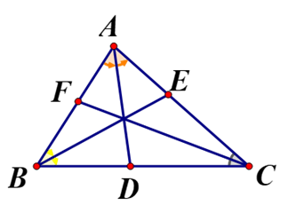
Luyện tập 3
Cho tam giác $\text{ABC}$ có ba đường phân giác $\text{AD}\text{, }\text{BE}\text{, }\text{CF}$.
Chứng minh $\frac{\text{DB}}{\text{DC}}\text{ . }\frac{\text{EC}}{\text{EA}}\text{ . }\frac{\text{FA}}{\text{FB}}\text{ = 1.}$
Giải:
Xét $\text{∆}\text{ABC}$ có $\text{AD}\text{, }\text{BE}\text{, }\text{CF}$ là các đường phân giác nên $\frac{\text{DB}}{\text{DC}} \text{=} \frac{\text{AB}}{\text{AC}}\text{; }\frac{\text{EC}}{\text{EA}} \text{=} \frac{\text{BC}}{\text{AB}}\text{;}\frac{\text{FA}}{\text{FB}} \text{=} \frac{\text{AC}}{\text{BC}}$
Ta có: $\frac{\text{DB}}{\text{DC}} \text{.} \frac{\text{EC}}{\text{EA}} \text{.} \frac{\text{FA}}{\text{FB}} \text{=} \frac{\text{AB}}{\text{AC}} \text{.} \frac{\text{BC}}{\text{AB}} \text{.} \frac{\text{AC}}{\text{BC}} \text{=} \text{1 (}\text{đ}\text{pcm}\text{)}$

Slide 11
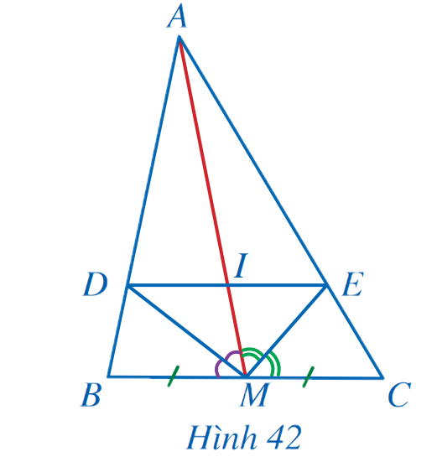
Cho tam giác $\text{ABC}$ có $\text{AM}$ là đường trung tuyến. Gọi $\text{MD}\text{, }\text{ME}$lần lượt là đường phân giác của các tam giác $\text{AMB}$ và $\text{AMC}$. Giả sử $\text{DE}$ cắt $\text{AM}$ tại $\text{I}$. Chứng minh $\text{DE} //\text{BC}$ và $\text{I}$ là trung điểm của $\text{DE}$.
Ví dụ 3
Giải:
Xét tam giác $\text{AMB}$ có $\text{MD}$ là đường phân giác của góc $\text{AMB}$ nên $\frac{\text{DA}}{\text{DB}} \text{=} \frac{\text{MA}}{\text{MB}}$
Xét tam giác $\text{AMC}$ có $\text{ME}$ là đường phân giác của góc $\text{AMC}$ nên $\frac{\text{EA}}{\text{EC}} \text{=} \frac{\text{MA}}{\text{MC}}$
Mà $\text{MB} \text{=} \text{MC}$nên $\frac{\text{MA}}{\text{MB}} \text{=} \frac{\text{MA}}{\text{MC}}\text{.}$ Suy ra $\frac{\text{DA}}{\text{DB}} \text{=} \frac{\text{EA}}{\text{EC}}\text{.}$
Vì thế $\text{DE}\text{ // }\text{BC}$(định lí Thalès đảo trong tam giác $\text{ABC}$).
Áp dụng hệ quả của định lí Thalès trong hai tam giác $\text{ABM}$ và $\text{ACM}$, ta có:
$\frac{\text{ID}}{\text{MB}} \text{=} \frac{\text{AI}}{\text{AM}}$ và $\frac{\text{IE}}{\text{MC}} \text{=} \frac{\text{AI}}{\text{AM}}$ . Suy ra $\frac{\text{ID}}{\text{MB}} \text{=} \frac{\text{IE}}{\text{MC}}\text{.}$
Mà $\text{MB}\text{ = }\text{MC}$nên $\text{ID}\text{ = }\text{IE}$. Do đó $\text{I}$ là trung điểm của $\text{DE}$.

Slide 12
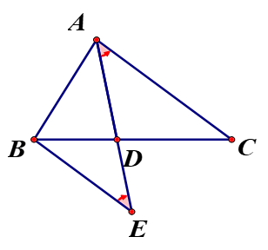
Cho tam giác $\text{ABC}$, điểm $\text{D}$ thuộc cạnh $\text{BC}$ sao cho $\frac{\text{DB}}{\text{DC}} \text{=} \frac{\text{A}\text{B}}{\text{AC}}$.
Chứng minh $\text{AD}$ là tia phân giác của góc $\text{BAC}$.
Luyện tập 4
Giải:
Lấy $\text{E}$ thuộc $\text{AD}$ sao cho $\text{BE}\text{//}\text{AC}$
Theo hệ quả định lí Thalès, có: $\frac{\text{DB}}{\text{DC}} \text{=} \frac{\text{BE}}{\text{AC}}$
Mà $\frac{\text{DB}}{\text{DC}} \text{=} \frac{\text{AB}}{\text{AC}}$ nên $\frac{\text{BE}}{\text{AC}} \text{=} \frac{\text{AB}}{\text{AC}}$ $\text{⇒} \text{AB} \text{=} \text{BE}$
Khi đó $\text{∆}\text{ABE}$ cân tại $\text{B}$ $\text{⇒}$ $\hat{\text{BAE} }\text{=} \hat{\text{BEA}}$
Mà $\text{BE}\text{//}\text{AC}$ nên $\hat{\text{BEA} }\text{=} \hat{\text{EAC}}$ $\text{⇒}$ $\hat{\text{BAE} }\text{=} \hat{\text{EAC}}$
Vậy $\text{AD}$ là phân giác của góc $\hat{\text{BAC}}$.

Slide 13
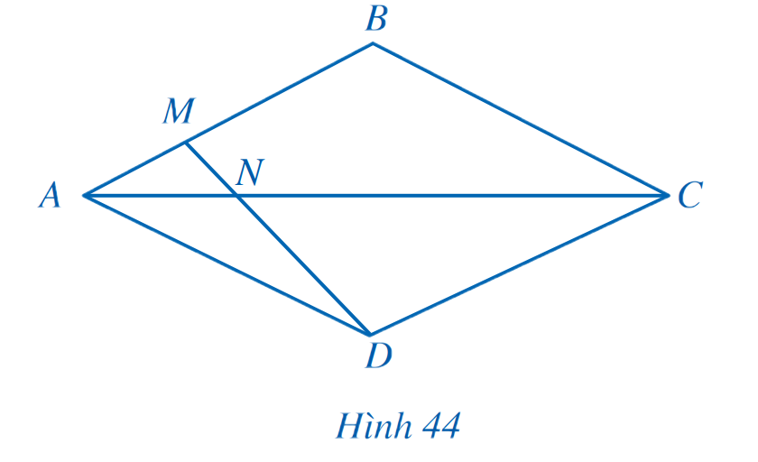
04
Cho hình thoi $\text{ABCD}$ (Hình 44). Điểm $\text{M}$ thuộc cạnh $\text{AB}$ thoả mãn $\text{AB}\text{ = 3}\text{AM}$. Hai đoạn thẳng $\text{AC}$ và $\text{DM}$ cắt nhau tại $\text{N}$.
Chứng minh $\text{ND} \text{=} \text{3}\text{MN}$.
Giải:
Gọi $\text{O} \text{=} \text{AC} \text{∩} \text{BD}$
Vì $\text{ABCD}$ là hình thoi nên $\text{AC}\text{⊥}\text{BD}$ tại $\text{O}$
$\text{∆}\text{ABD}$ cân tại $\text{A}$ có $\text{AO}$ là đường cao nên $\text{AO}$ cũng là đường phân giác $\hat{\text{BAD}}$

Slide 14
Cho hình thoi $\text{ABCD}$ (Hình 44). Điểm $\text{M}$ thuộc cạnh $\text{AB}$ thoả mãn $\text{AB}\text{ = 3}\text{AM}$. Hai đoạn thẳng $\text{AC}$ và $\text{DM}$ cắt nhau tại $\text{N}$.
Chứng minh $\text{ND} \text{=} \text{3}\text{MN}$.
04
Giải:
$\text{∆}\text{AMD}$ có $\text{AN}$ là đường phân giác$\hat{\text{MAD}}$ $\text{⇒} \frac{\text{ND}}{\text{MN}} \text{=} \frac{\text{AD}}{\text{AM}}$ (1)
Ta có : $\text{AM} \text{=} \frac{\text{1}}{\text{3}} \text{AB}$ mà $\text{AD} \text{=} \text{AB}$ $\text{⇒}$ $\text{AM} \text{=} \frac{\text{1}}{\text{3}} \text{AD}$ (2)
Từ (1)(2) suy ra $\frac{\text{ND}}{\text{MN}} \text{=} \frac{\text{AD}}{\frac{\text{1}}{\text{3}} \text{AD}}$ hay $\frac{\text{ND}}{\text{MN}} \text{=} \text{3}\text{.}$ Do đó $\text{ND} \text{=} \text{3}\text{MN}\text{.}$

Slide 15
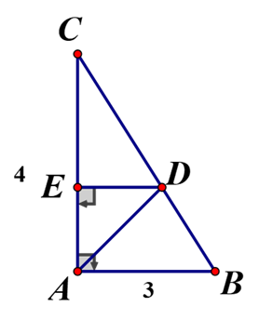
05
Cho tam giác $\text{ABC}$ vuông tại $\text{A}$ có $\text{AB} \text{=} \text{3, }\text{AC} \text{=} \text{4, }\text{AD}$là đường phân giác. Tính:
a) Độ dài các đoạn thẳng $\text{BC}\text{, }\text{DB}\text{, }\text{DC}$;
Giải:
a) Áp dụng định lí Pythagore tính được $\text{BC}\text{=5}\text{cm}$
$\text{DB} \text{+} \text{DC} \text{=} \text{BC} \text{=} \text{5}\text{cm}$
Áp dụng tính chất đường phân giác $\text{AD}$ trong $\text{∆}\text{ABC}$
Ta có: $\frac{\text{DB}}{\text{DC}} \text{=} \frac{\text{AB}}{\text{AC}}$
Tính được $\text{DB} \text{=} \frac{\text{15}}{\text{7}}$ ; $\text{DC} \text{= }\frac{\text{20}}{\text{7}}$.

Slide 16
Cho tam giác $\text{ABC}$ vuông tại $\text{A}$ có $\text{AB} \text{=} \text{3, }\text{AC} \text{=} \text{4, }\text{AD}$là đường phân giác. Tính:
b) Khoảng cách từ điểm $\text{D}$ đến đường thẳng $\text{AC}$;
05
Giải:
b) Gọi $\text{E}$ là chân đường vuông góc kẻ từ $\text{D}$ đến $\text{AC}$
Nên khoảng cách từ $\text{D}$ đến $\text{AC}$ là $\text{DE}$
Ta có $\text{ED}\text{//}\text{AB}$ (quan hệ từ song song đến vuông góc)
Suy ra: $\frac{\text{DE}}{\text{AB}} \text{=} \frac{\text{DC}}{\text{CB}}\text{⇒}\frac{\text{DE}}{\text{3}} \text{=} \frac{\frac{\text{20}}{\text{7}}}{\text{5}}\text{⇒ }\text{DE} \text{=} \frac{\text{12}}{\text{7}}$
Vậy khoảng cách từ $\text{D}$ đến $\text{AC}$ là $\frac{\text{12}}{\text{7}}$ (đvđd).

Slide 17
Cho tam giác $\text{ABC}$ vuông tại $\text{A}$ có $\text{AB} \text{=} \text{3, }\text{AC} \text{=} \text{4, }\text{AD}$là đường phân giác. Tính:
c) Độ dài đường phân giác $\text{AD}$
05
Giải:
c) Xét $\text{∆}\text{ABC}$ có $\text{DE}\text{//}\text{AB}$ nên $\frac{\text{BD}}{\text{BC}} \text{=} \frac{\text{AE}}{\text{AC}}$ (định lí Thalès)
$\text{⇒} \frac{\frac{\text{15}}{\text{7}}}{\text{5}} \text{=} \frac{\text{AE}}{\text{4}}\text{⇒} \text{AE} \text{=} \frac{\text{12}}{\text{7}}$
$\text{∆}\text{ADE}$ vuông tại $\text{E}$ nên ta có : $\text{AD} \text{=} \sqrt{\text{A}{\text{E}}^{2}\text{+}\text{D}{\text{E}}^{2}} \text{=} \frac{\text{12}\sqrt{\text{2}}}{\text{7}}$.

Slide 18
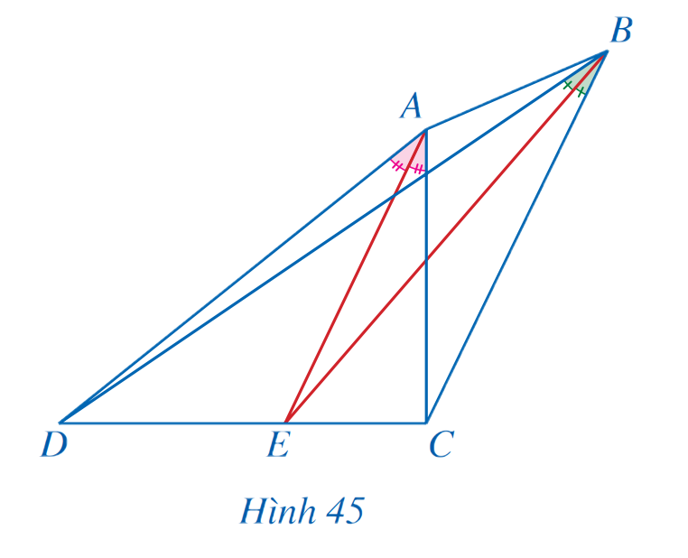
Cho tứ giác $\text{ABCD}$ với các tia phân giác của các góc $\text{CAD}$ và $\text{CBD}$ cùng đi qua điểm $\text{E}$ thuộc cạnh $\text{CD}$ (Hình 45).
Chứng minh $\text{AD} \text{.} \text{BC}\text{ = }\text{AC} \text{.} \text{BD}\text{.}$
06
Giải:
Ta có $\text{AE}\text{; }\text{BE}$lần lượt là đường phân giác trong $\text{∆}\text{ADC}$ và $\text{∆}\text{BDC}$ nên $\frac{\text{ED}}{\text{EC}} \text{=} \frac{\text{AD}}{\text{AC}}\text{;} \frac{\text{ED}}{\text{EC}} \text{=} \frac{\text{BD}}{\text{BC}}$
$\text{⇒}\frac{\text{AD}}{\text{AC}} \text{=} \frac{\text{BD}}{\text{BC}} \text{hay} \text{AD} \text{.} \text{BC} \text{=} \text{BD} \text{.} \text{AC}$.

Slide 19
Ghi nhớ kiến thức trong bài
Hoàn thành bài tập trong SBT
Chuẩn bị bài mới
Bài 5: Tam giác đồng dạng

